Slide 1


UBND QUẬN LONG BIÊN
TRƯỜNG MẦM NON THƯỢNG THANH
LĨNH VỰC PHÁT TRIỂN NGÔN NGỮ
Đề tài:Thơ : “Hoa Nở”
Lứa tuổi: Nhà trẻ 24-36 tháng
Người thực hiện: Nguyễn Thị Thanh Giang
NĂM HỌC: 2024-2025

Slide 2

I.Mục Đích – Yêu Cầu
1. Kiến thức:
Trẻ nhớ tên bài thơ, tên tác giả
Trẻ hiểu nội dung bài thơ “Hoa Nở”
2. Kỹ năng.
Trẻ nói được tên bài thơ, tên các loài hoa trong bài thơ
Trẻ đọc thơ cùng cô
Trẻ trả lời được một số câu hỏi của cô.
3. Thái độ:
Trẻ hứng thú đọc thơ cùng cô
Giáo dục trẻ biết yêu quý, chăm sóc các loài hoa.

Slide 3

II. CHUẨN BỊ
- Hình ảnh các loại hoa, máy tính, loa, máy chiếu.
- Hình ảnh minh họa bài thơ.
- Lời bài hát : “Màu hoa”, “Ra vườn hoa”

Slide 4

1: Ổn định tổ chức
Cô và trẻ hát và vận động bài hát: Màu hoa

Slide 5



2: Phương pháp, hình thức tổ chức
Giới thiệu bài thơ “ Hoa Nở”
Tác giả : Cao Ngọc Hà

Slide 6
Cô đọc lần 1: Cô đọc thơ diễn cảm kết
hợp cử chỉ điệu bộ

Slide 7
Cô đọc lần 2:
Kết hợp hình ảnh trên máy tính

Slide 8
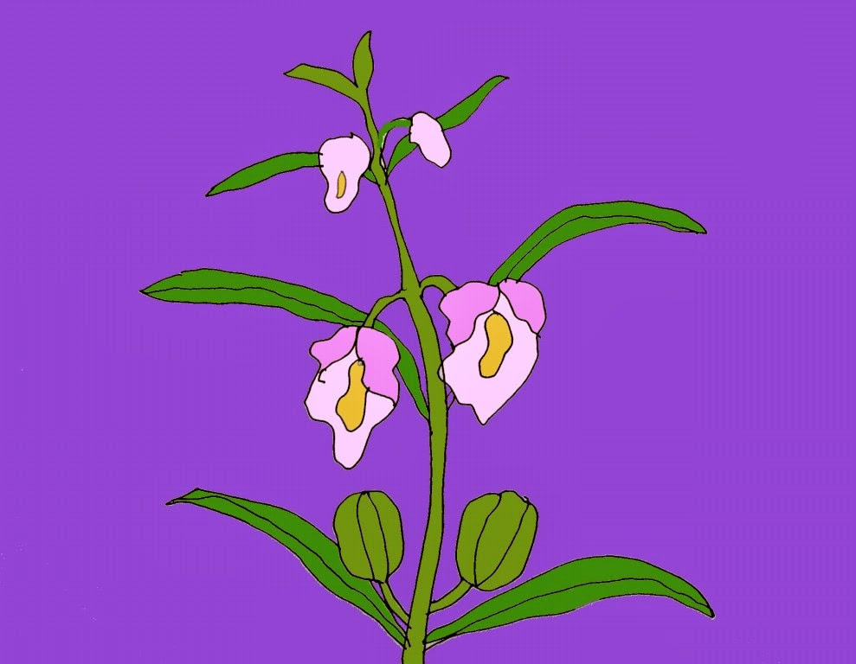
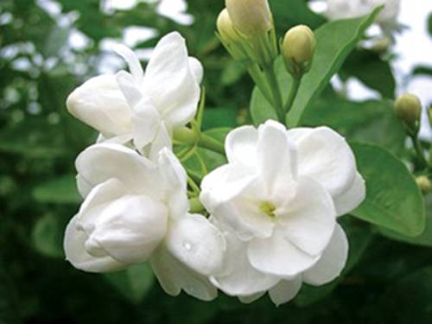
HOA NỞ
Hoa vừng nho nhỏ

Slide 9
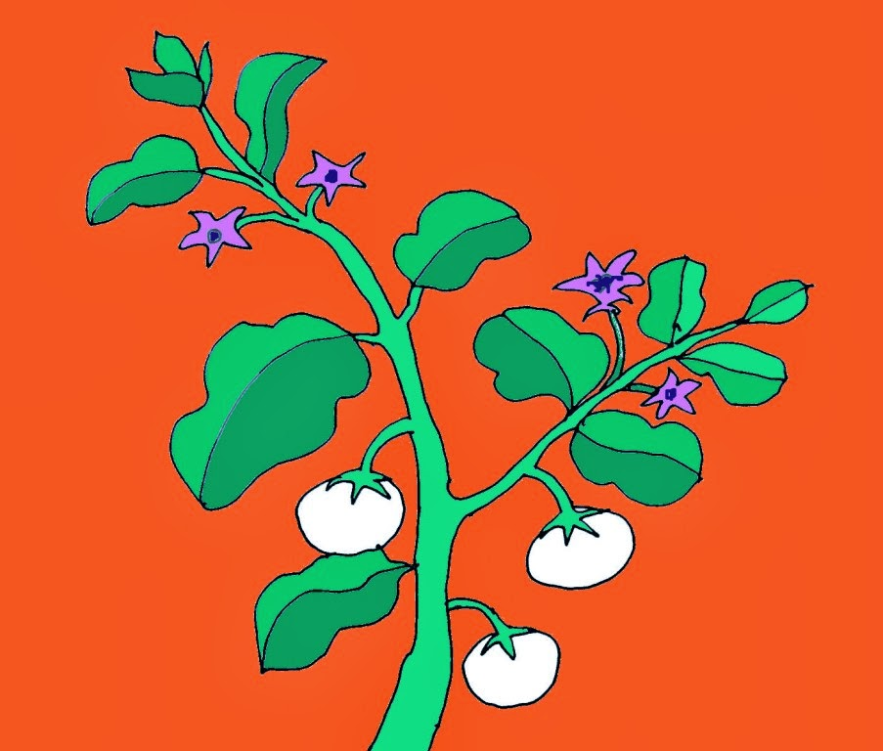
Hoa cà tim tím

Slide 10
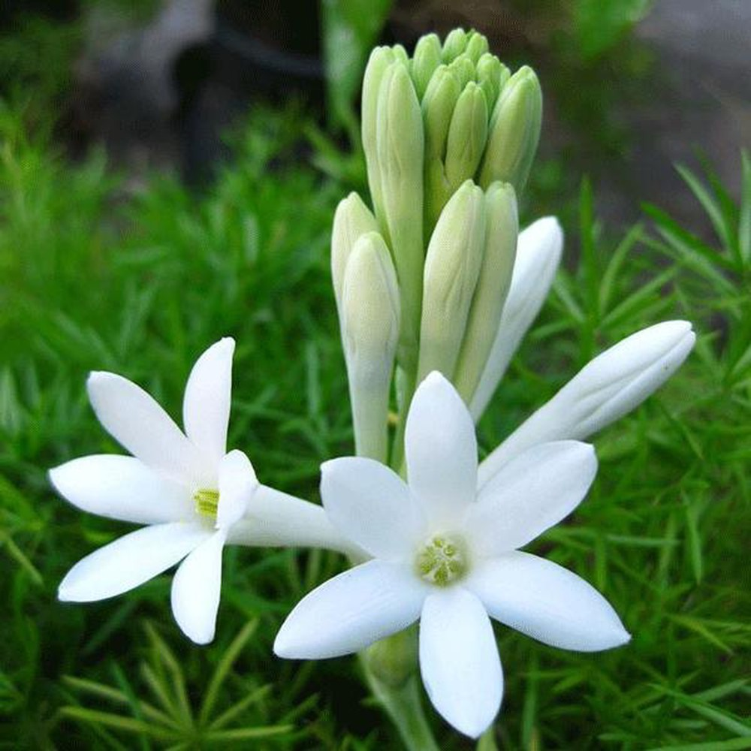
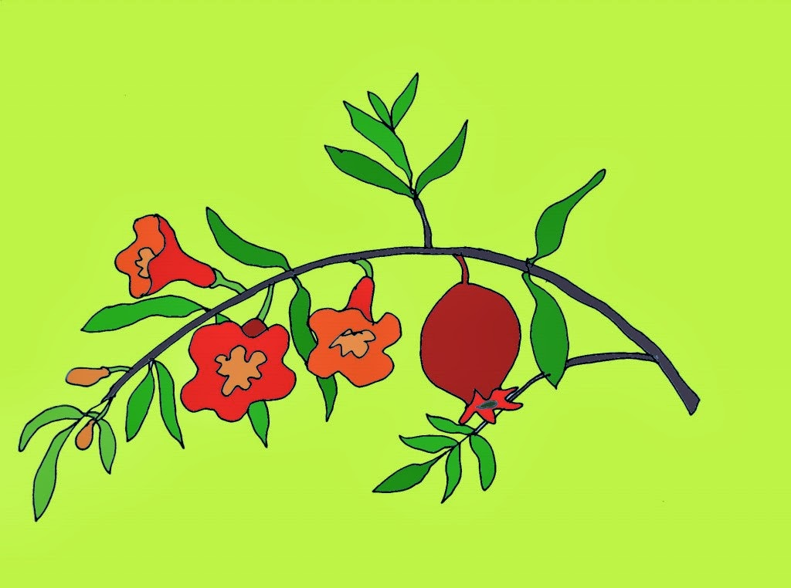
Hoa lựu chói chang
Đỏ như đốm lửa
Hoa huệ trắng tinh

Slide 11
Hoa nhài xinh xinh
Hoa vừng nho nhỏ

Slide 12
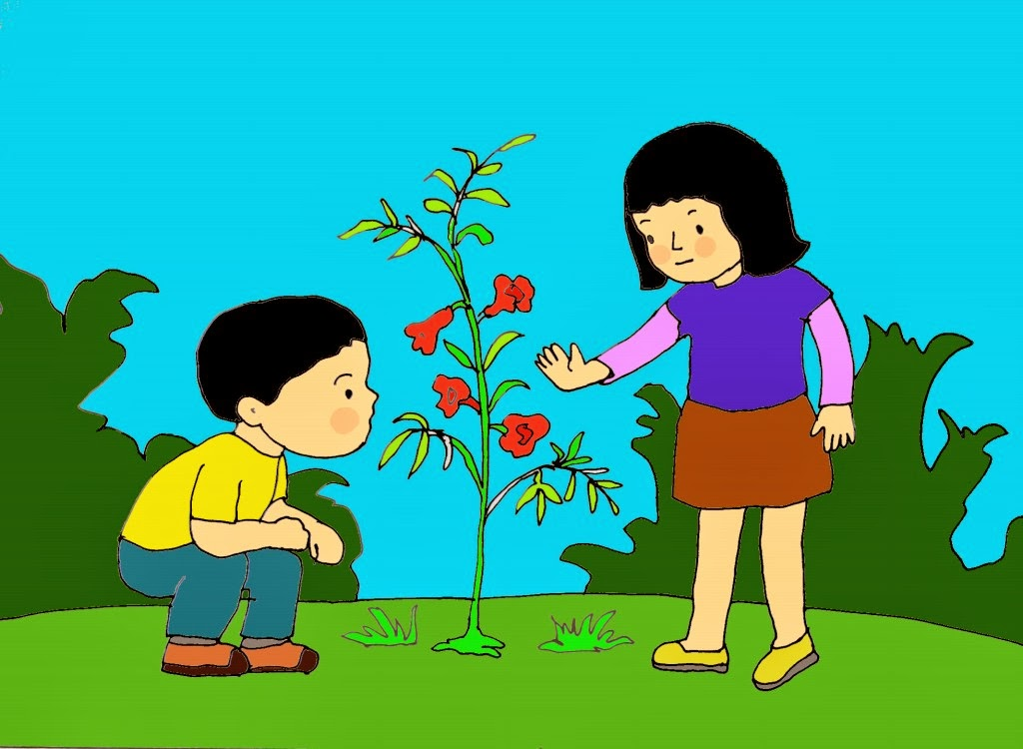
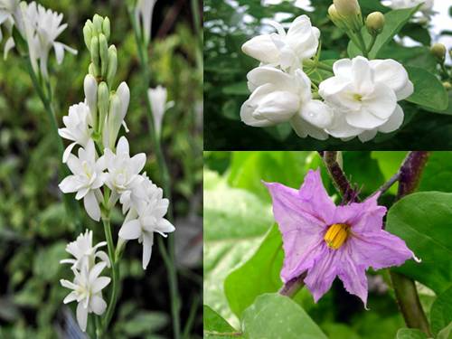
Đua nhau cùng nở
Này các bạn nhỏ
Đừng hái hoa tươi
Hoa yêu mọi người
Nên hoa kết trái.

Slide 13


Slide 14
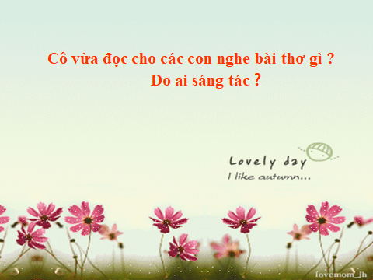

Slide 15
Bài Thơ : Hoa Nở
Sáng tác : Cao Ngọc Hà
Hoa vừng nho nhỏ

Slide 16
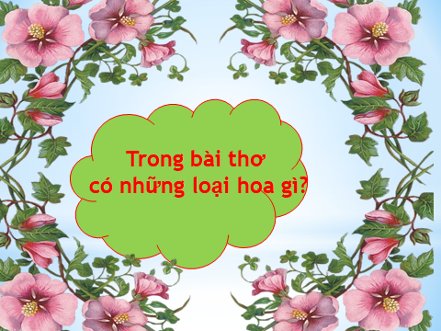

Slide 17
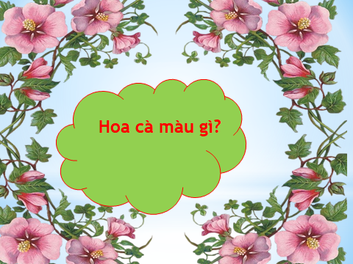

Slide 18
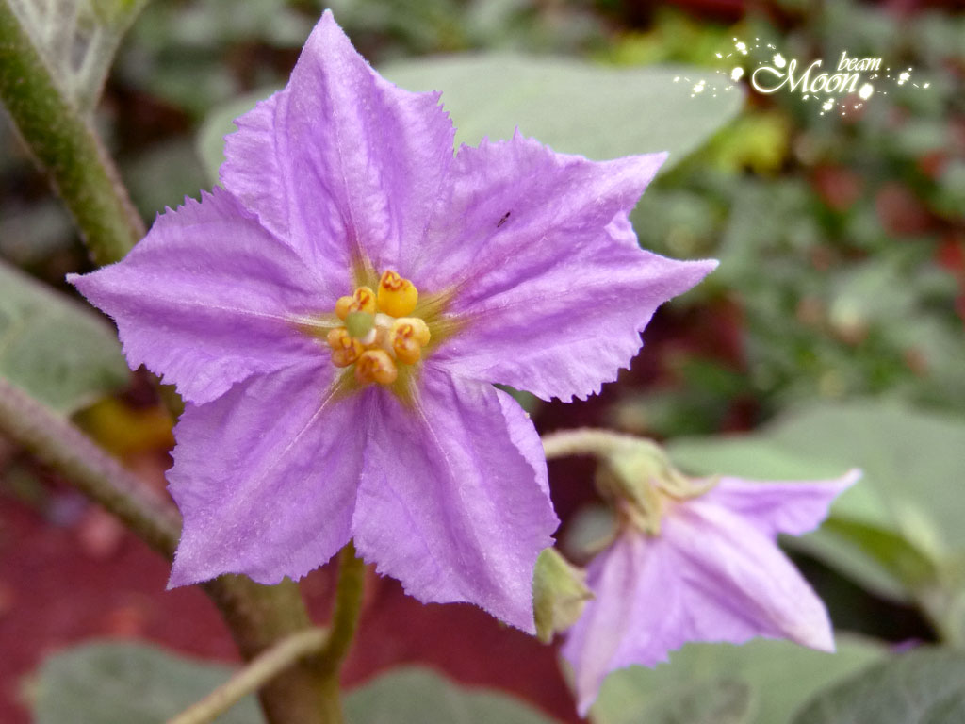

Slide 19

Hoa huệ có màu gì?

Slide 20
Hoa lựu chói chang
Đỏ như đốm lửa

Slide 21
Hoa nhài có màu gì?

Slide 22
Hoa vừng nho nhỏ

Slide 23
Các bông hoa làm sao nhỉ?

Slide 24
Này các bạn nhỏ
Đừng hái hoa tươi
Hoa yêu mọi người
Nên hoa kết trái.

Slide 25

Cô giáo dục trẻ biết yêu quý ngày các loài hoa, dạy trẻ biết chăm sóc bảo vệ các loài hoa.

Slide 26
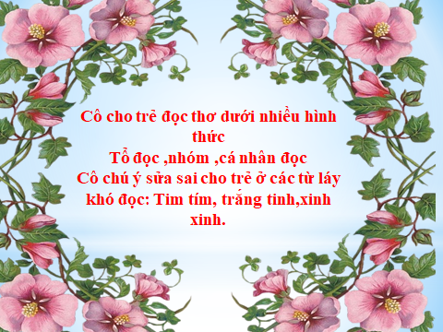

Slide 27
3: Kết thúc.
-Cô cho trẻ hát: Ra vườn hoa

Slide 28


